Slide 1
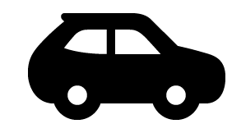
27기 이주형
조이스틱을 이용한 아두이노 기반 미니카

Slide 2
INDEX
소개
사용한 부품
회로도
소스
동영상
어려웠던 부분
미흡했던 부분

Slide 3

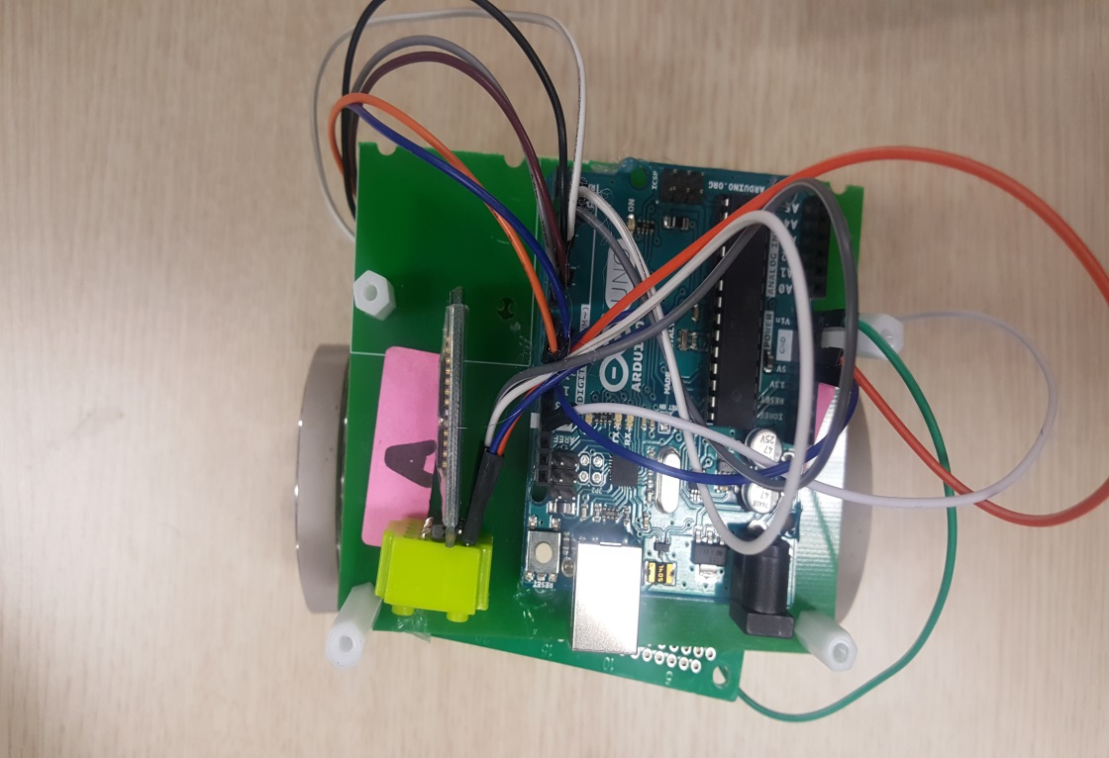
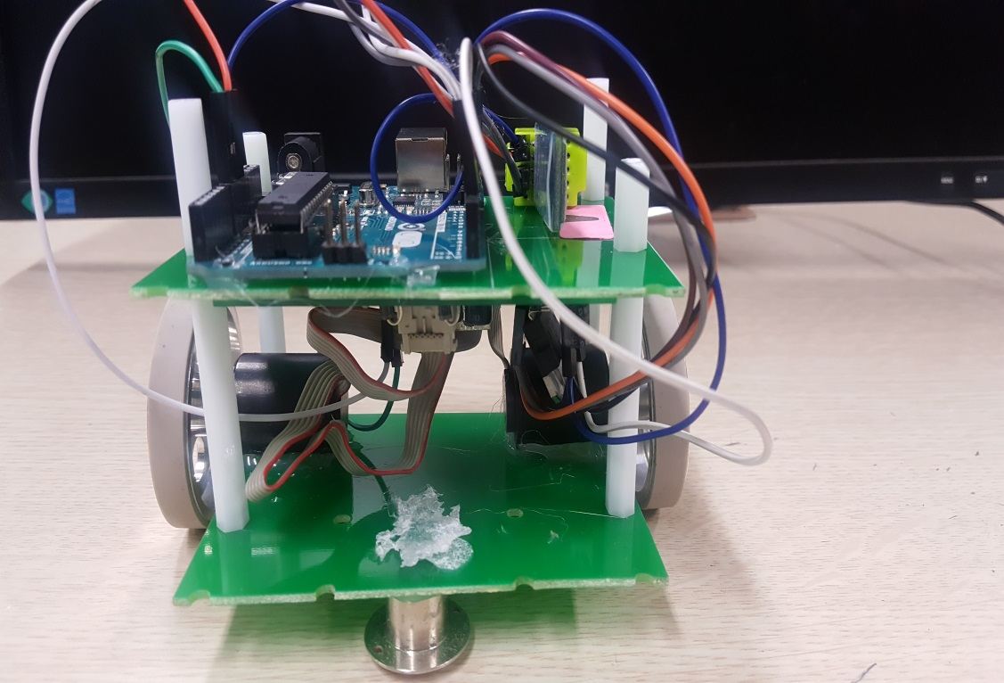
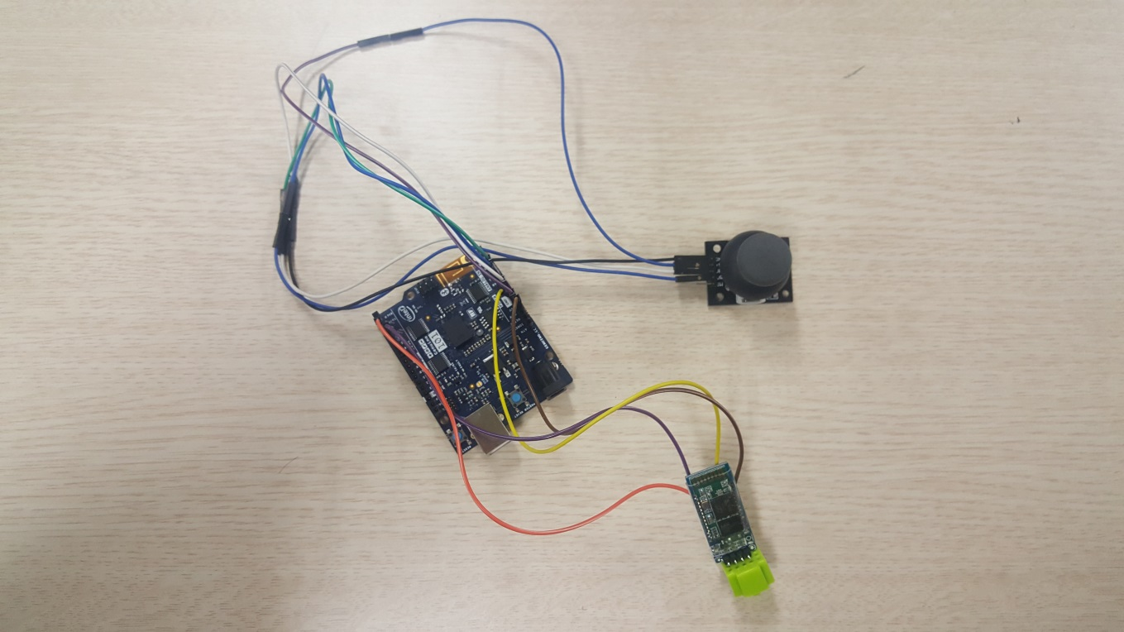
소개
MINICAR
CONTROLLER
블루투스
아두이노
모터드라이브
전원부
제누이노
블루투스
조이스틱

Slide 4

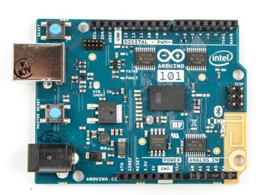
사용한 부품
#ARDUINO
#GENUINO
minicar
controller

Slide 5
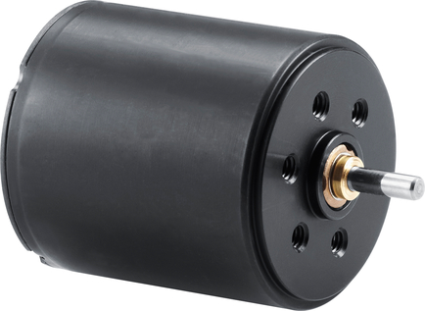
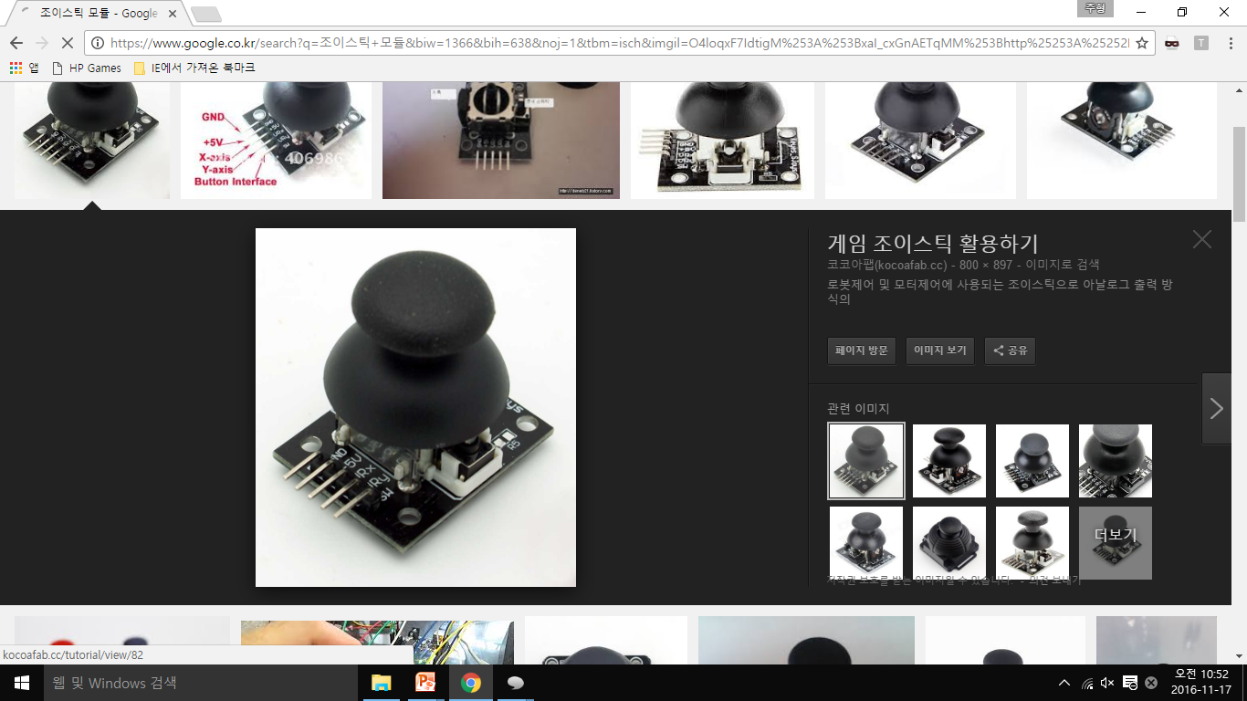
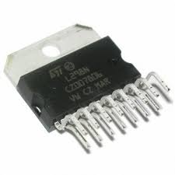
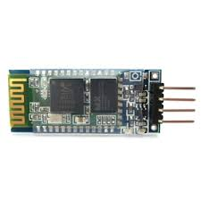
사용한 부품
#BLUETOOTH
#DC MOTOR
#JOYSTICK
#MOTOR DRIVER
HC-06
FAULHABER 2224
L298N

Slide 6
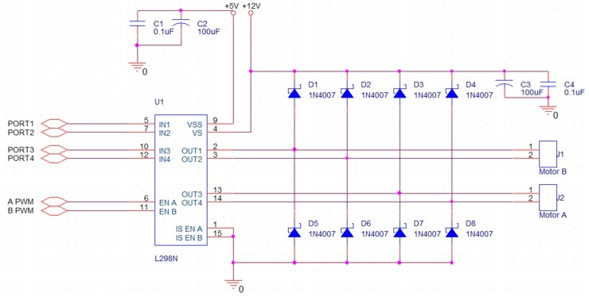
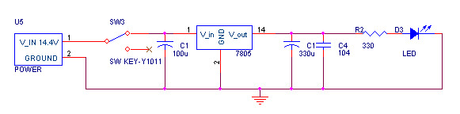
회로도

Slide 7
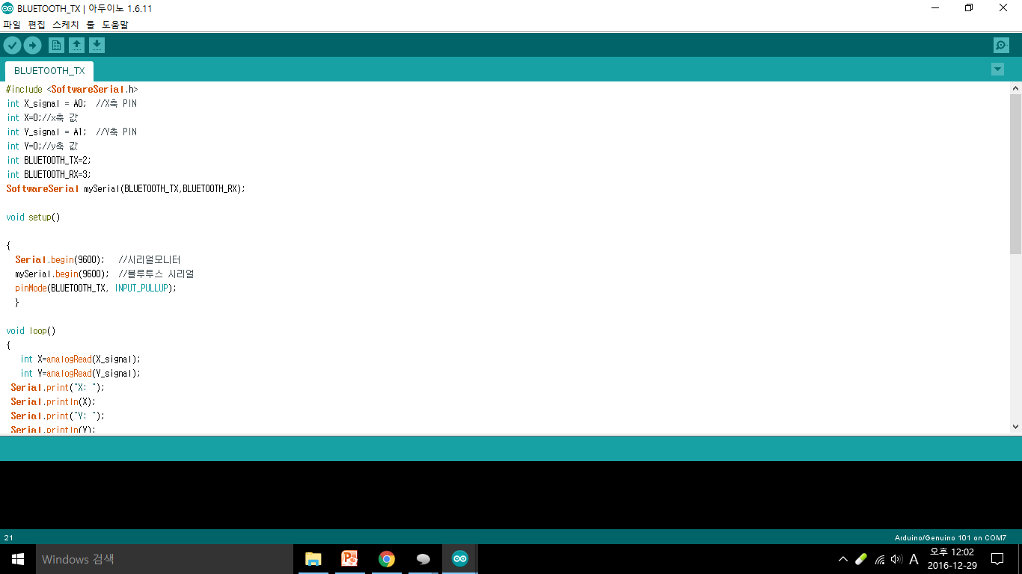
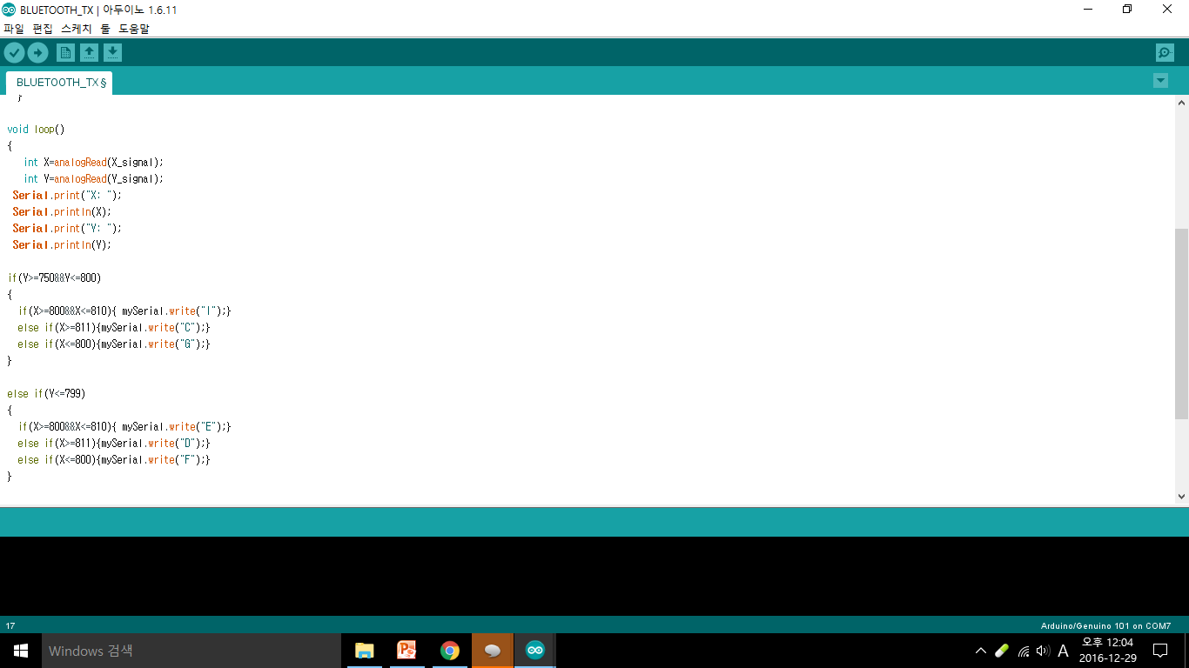
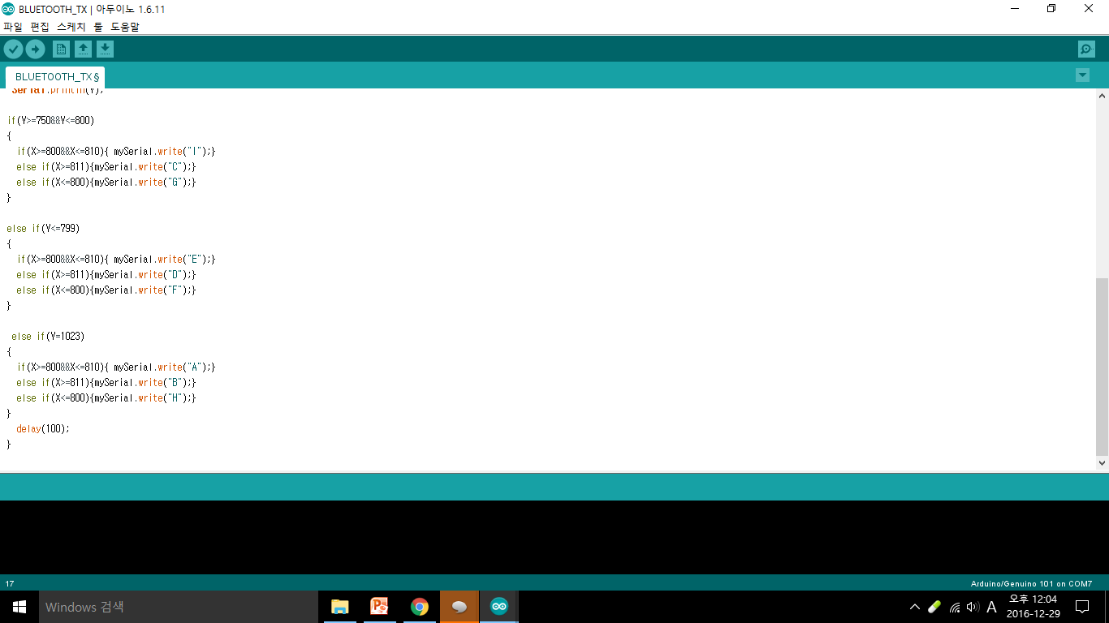
소스 - controller

Slide 8
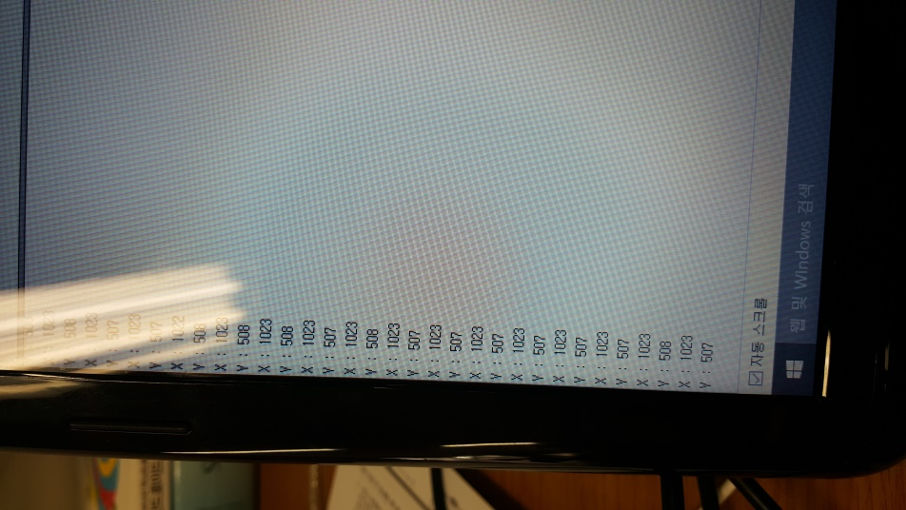

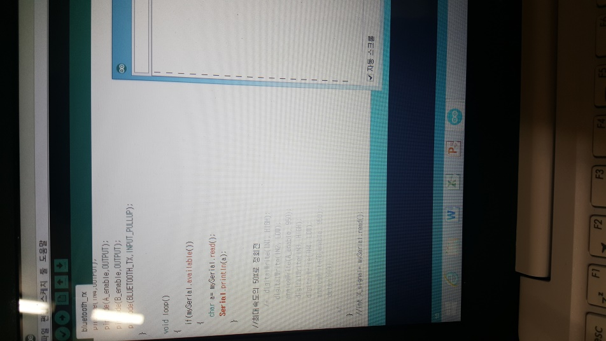
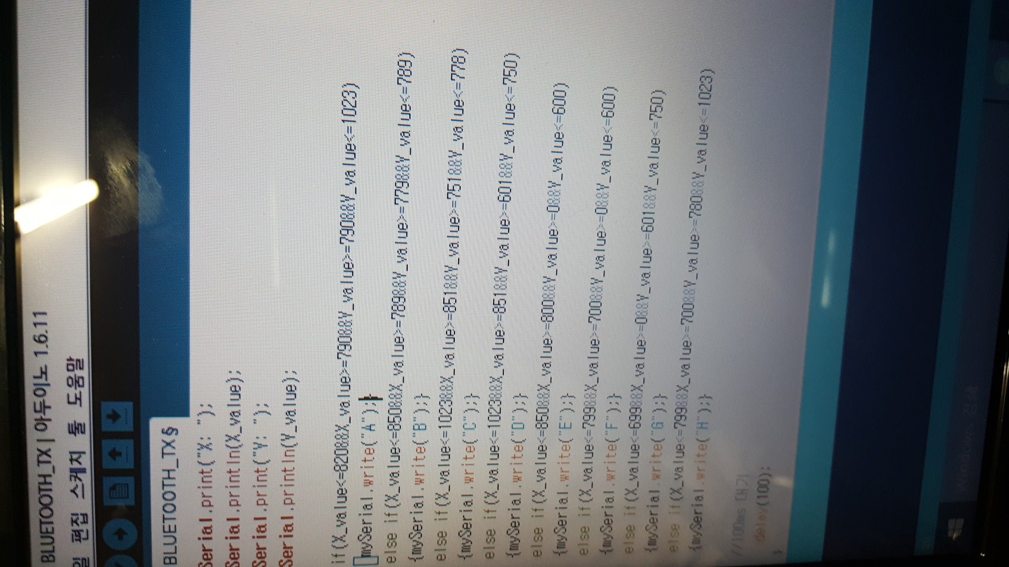
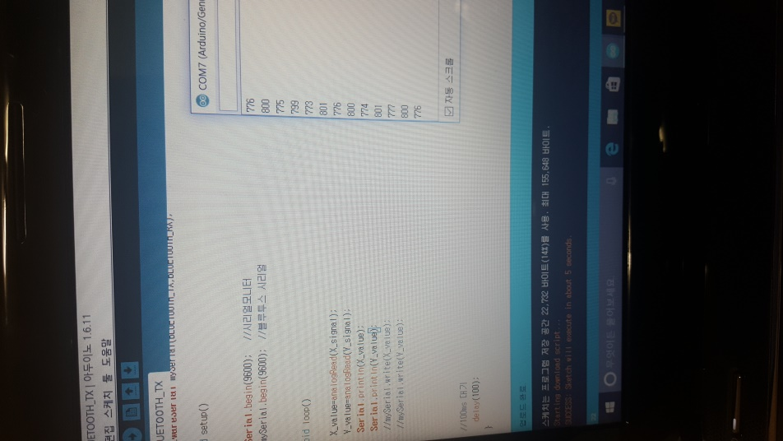
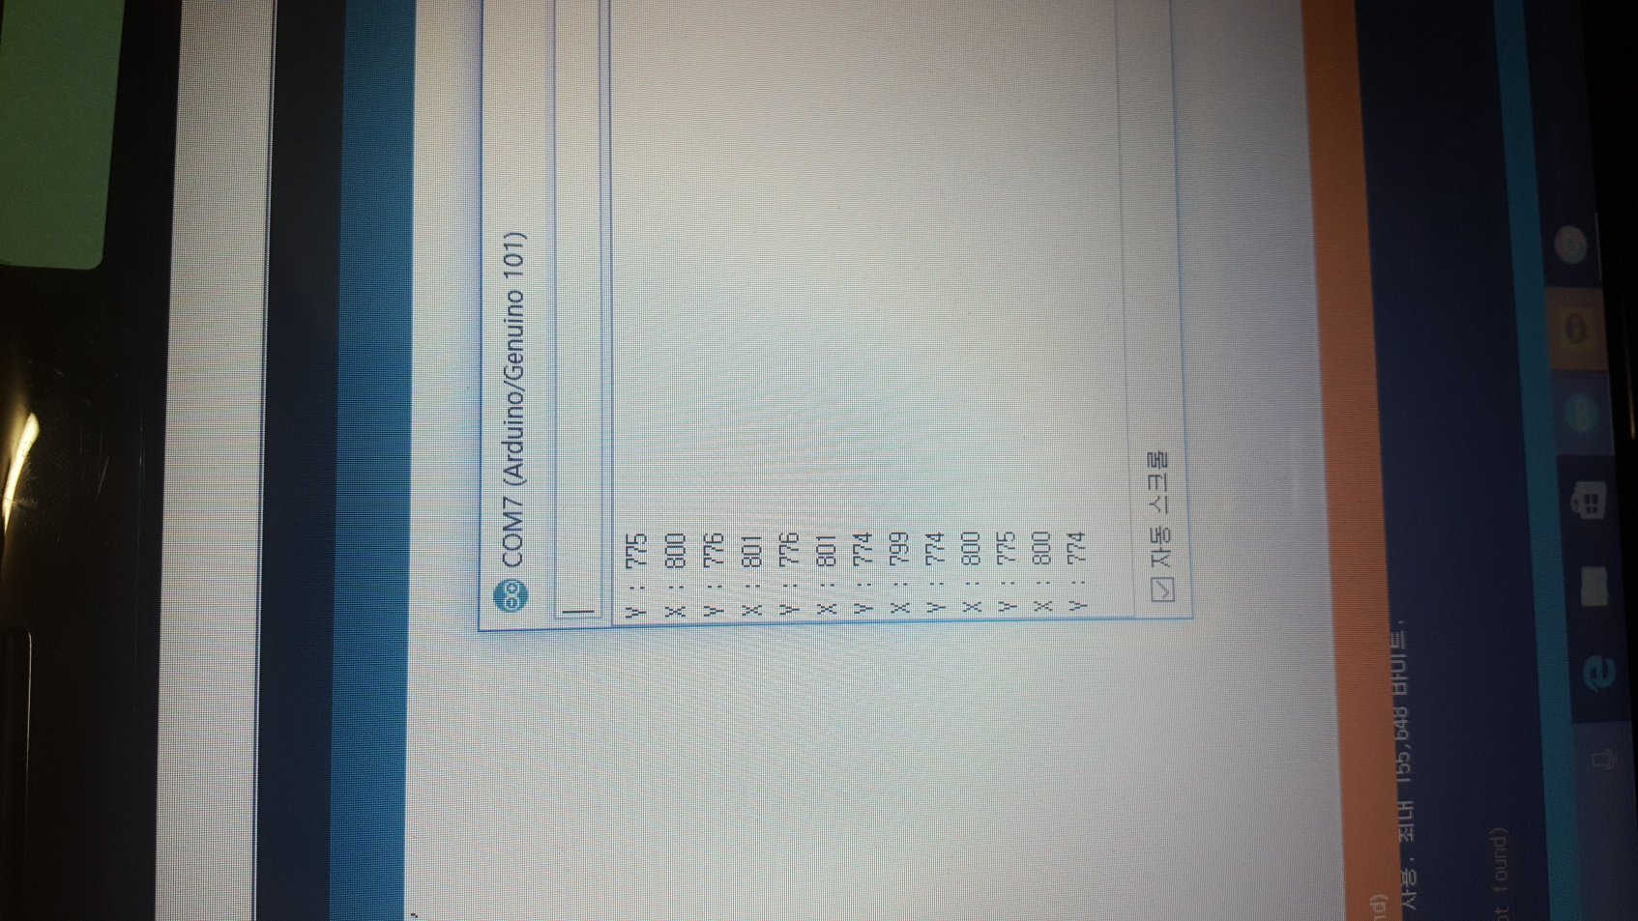
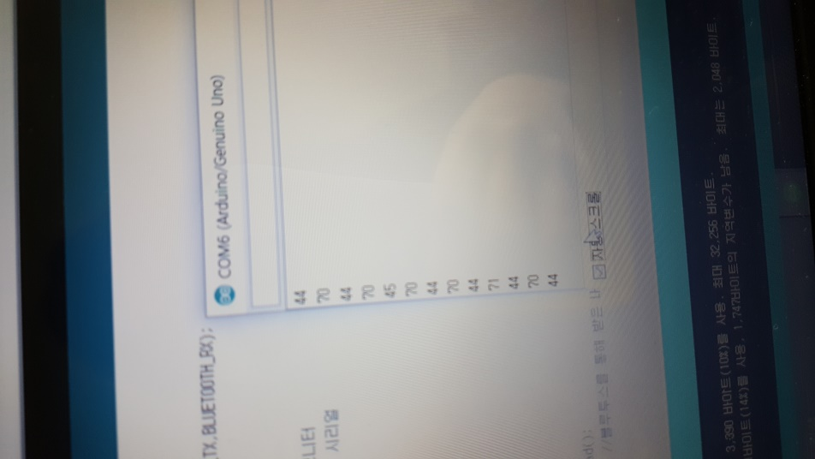
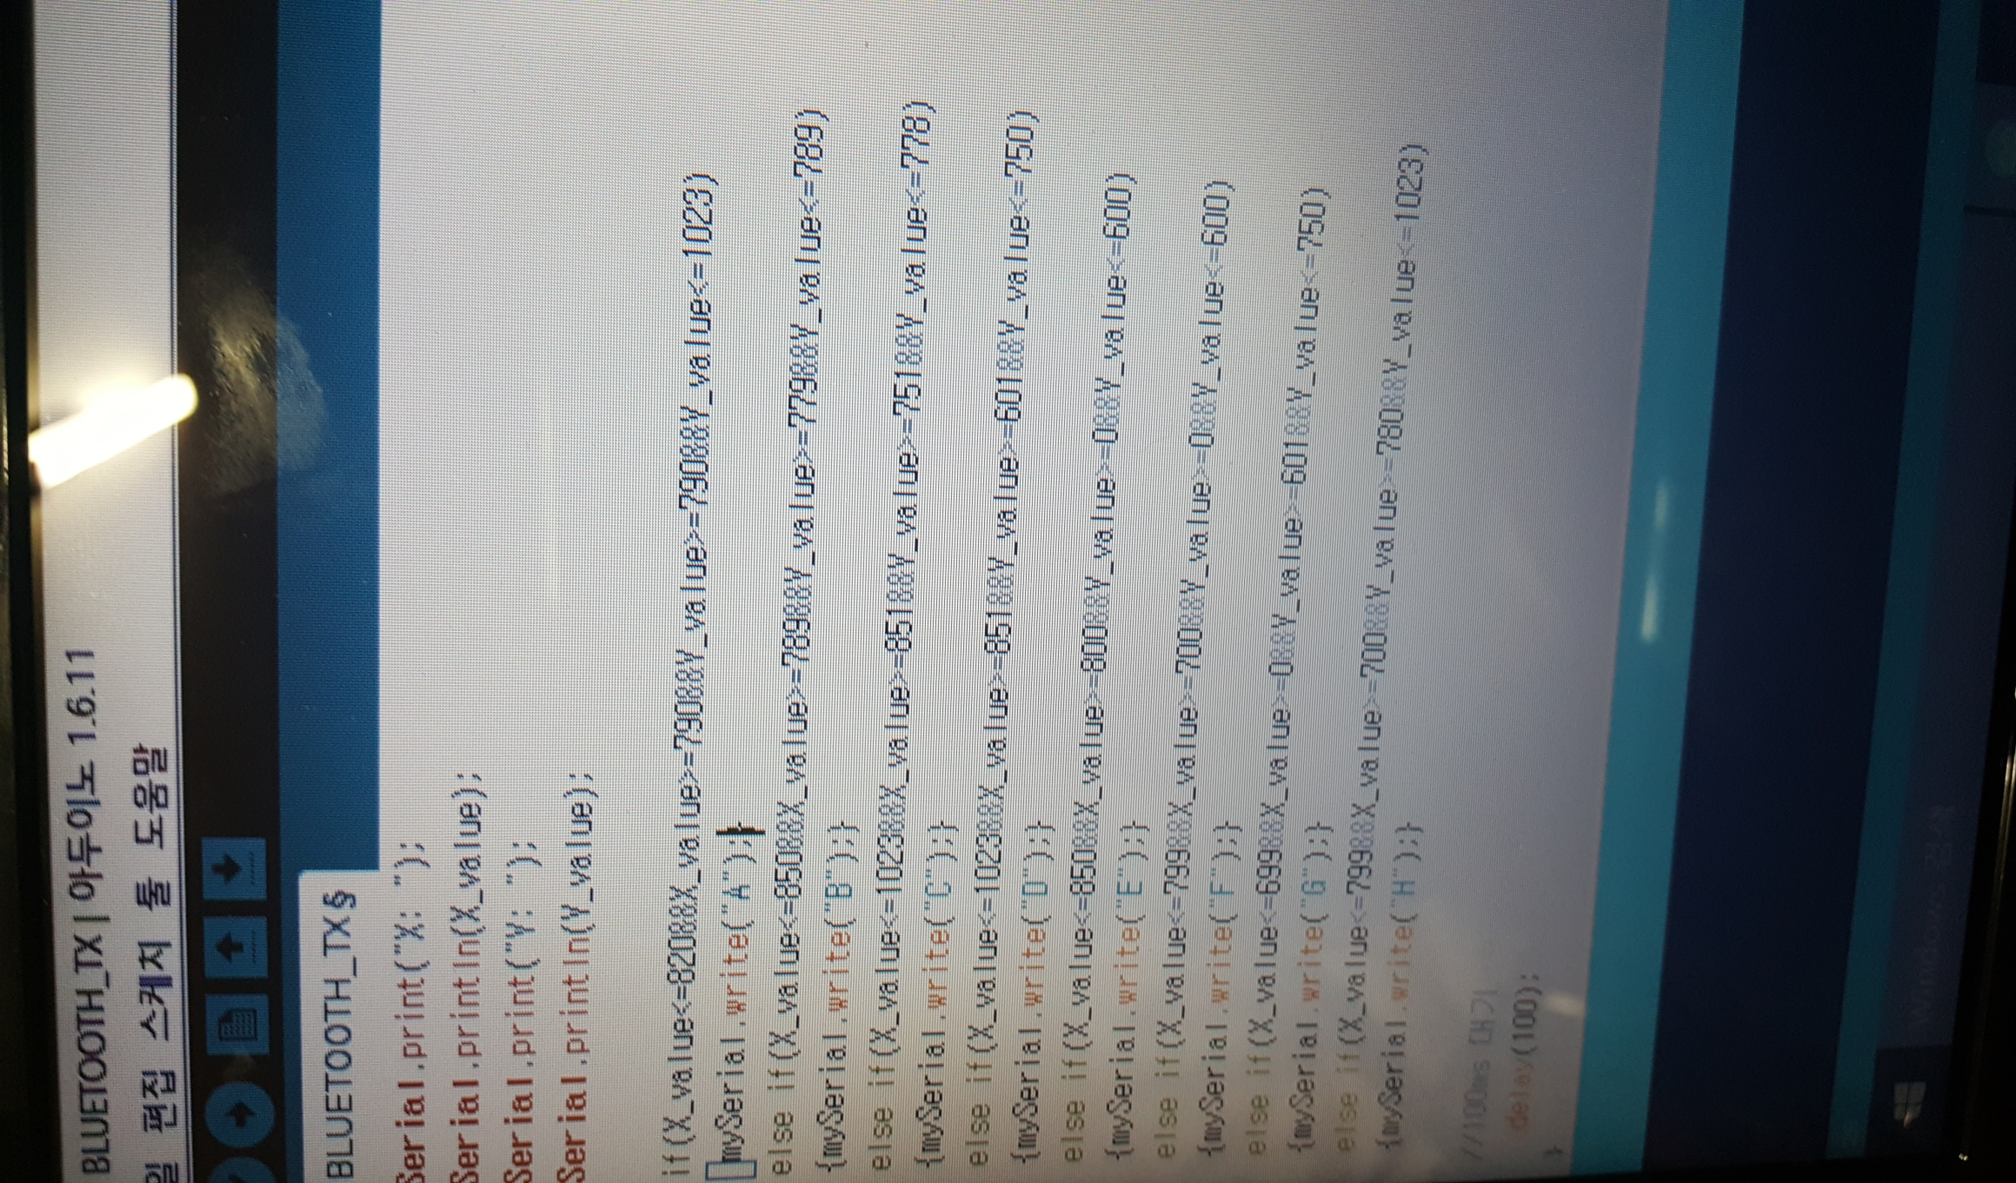
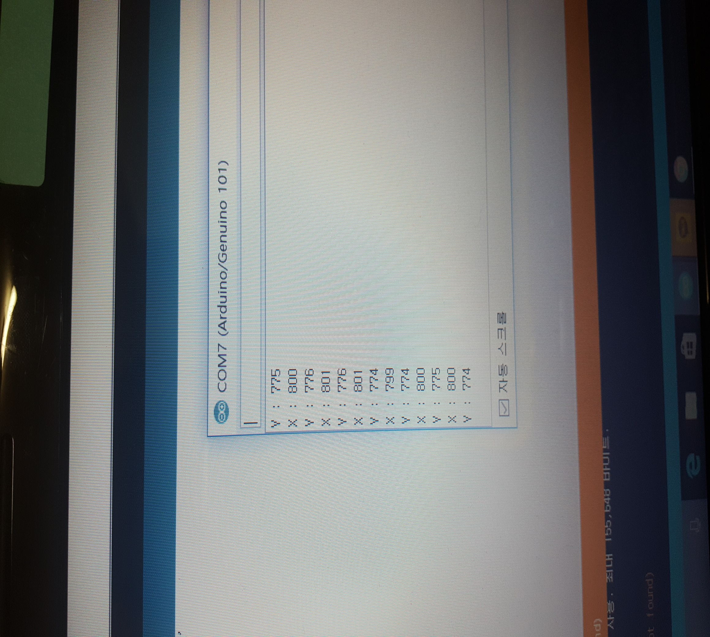
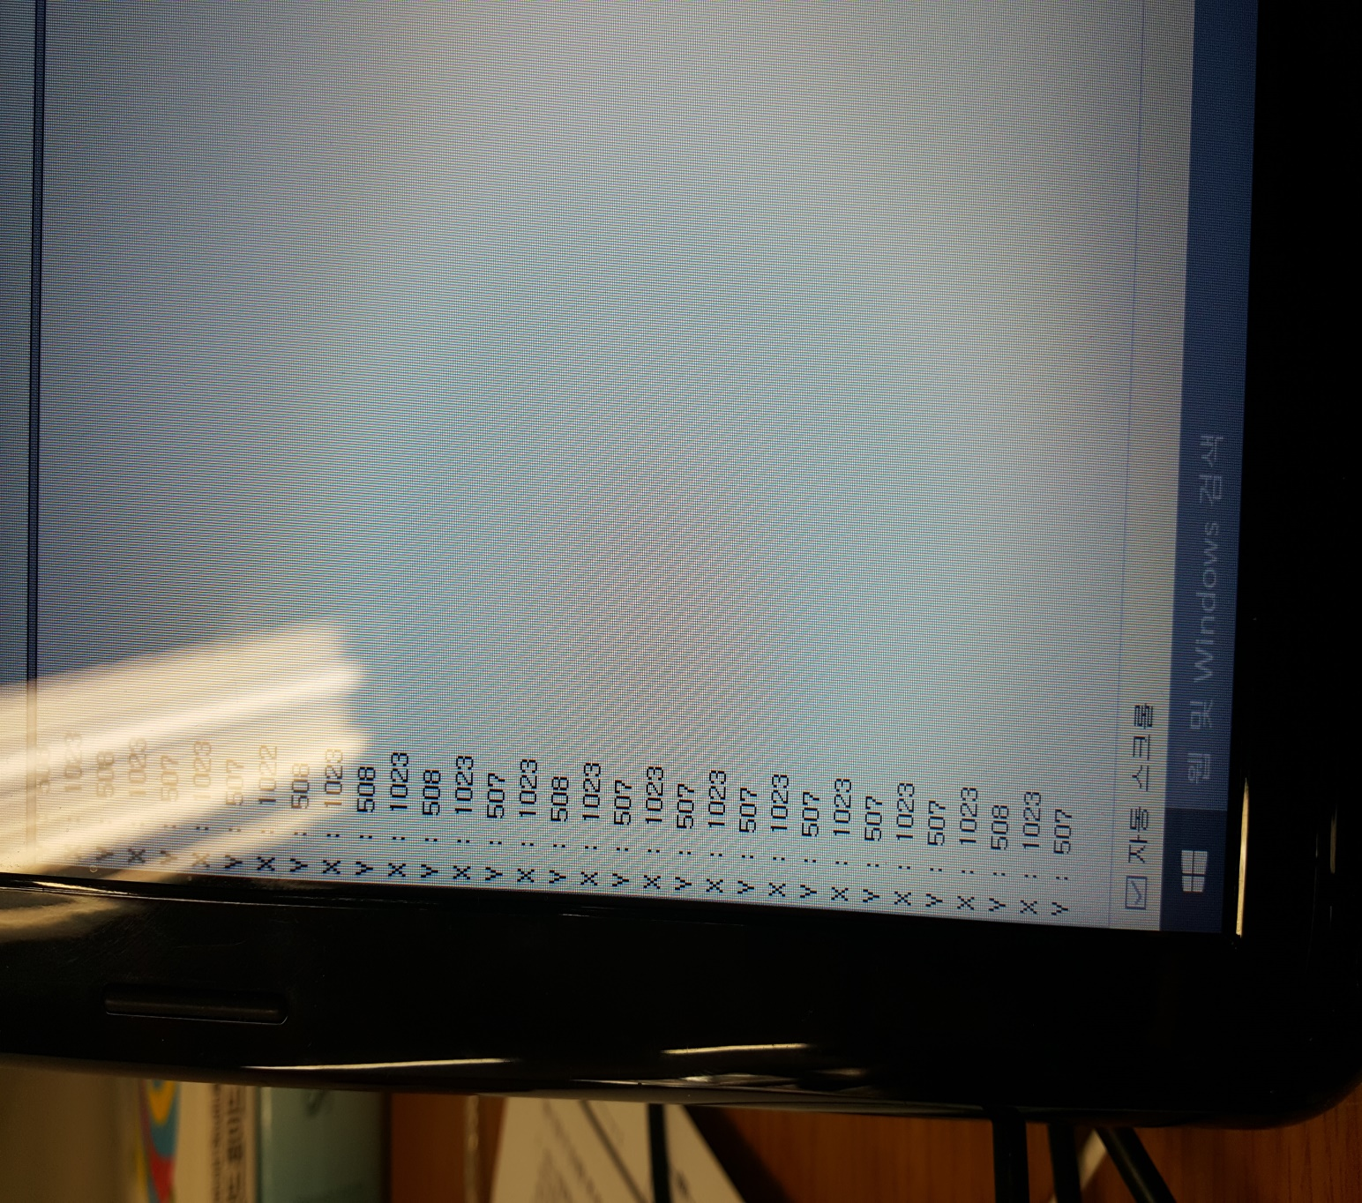
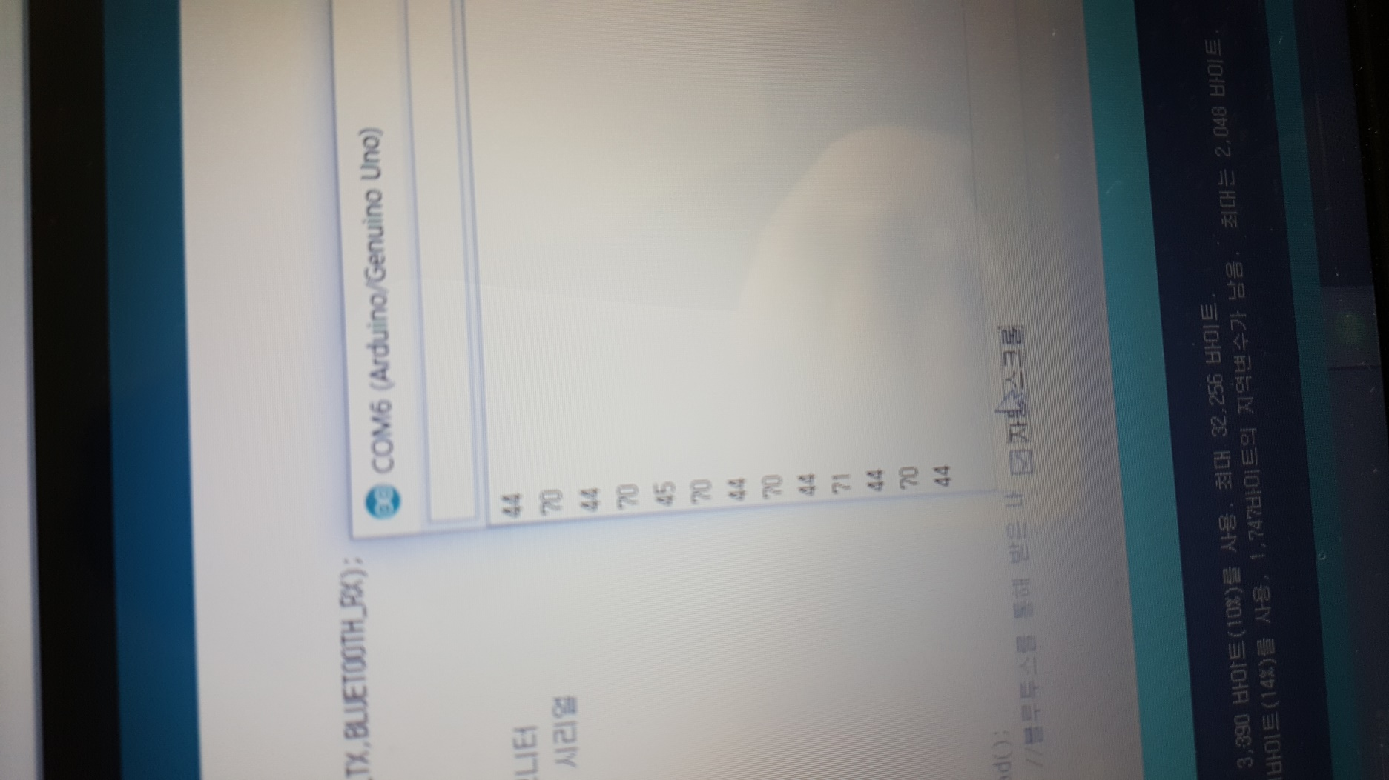
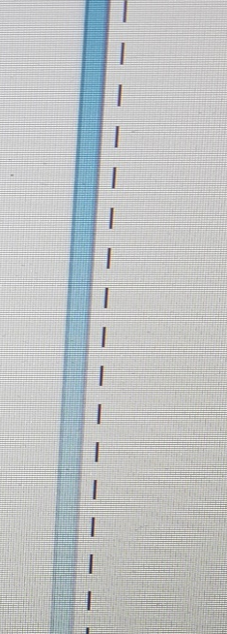
소스

Slide 9
소스 - controller
H
A
B
G
I
C
F
E
D

Slide 10
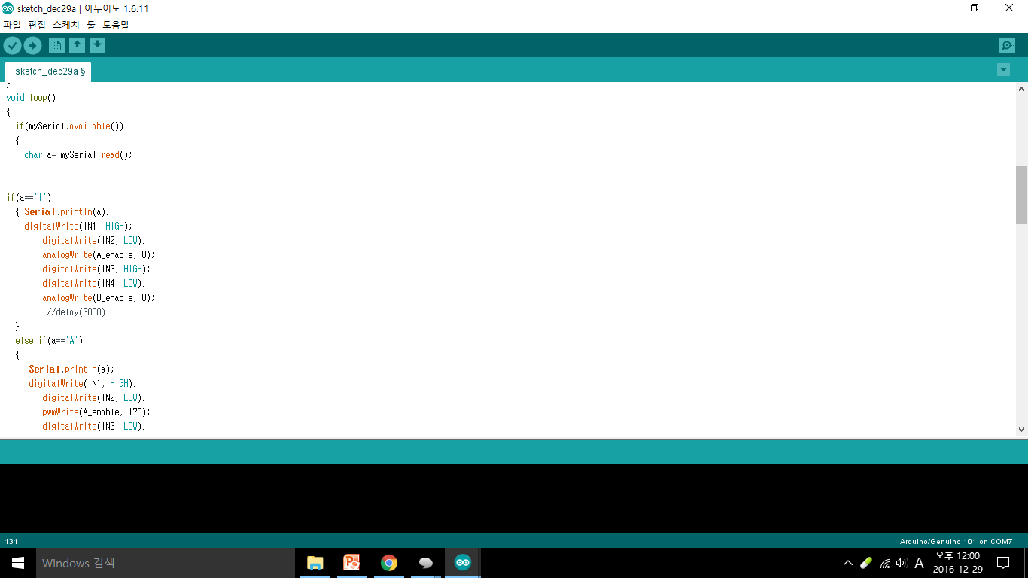
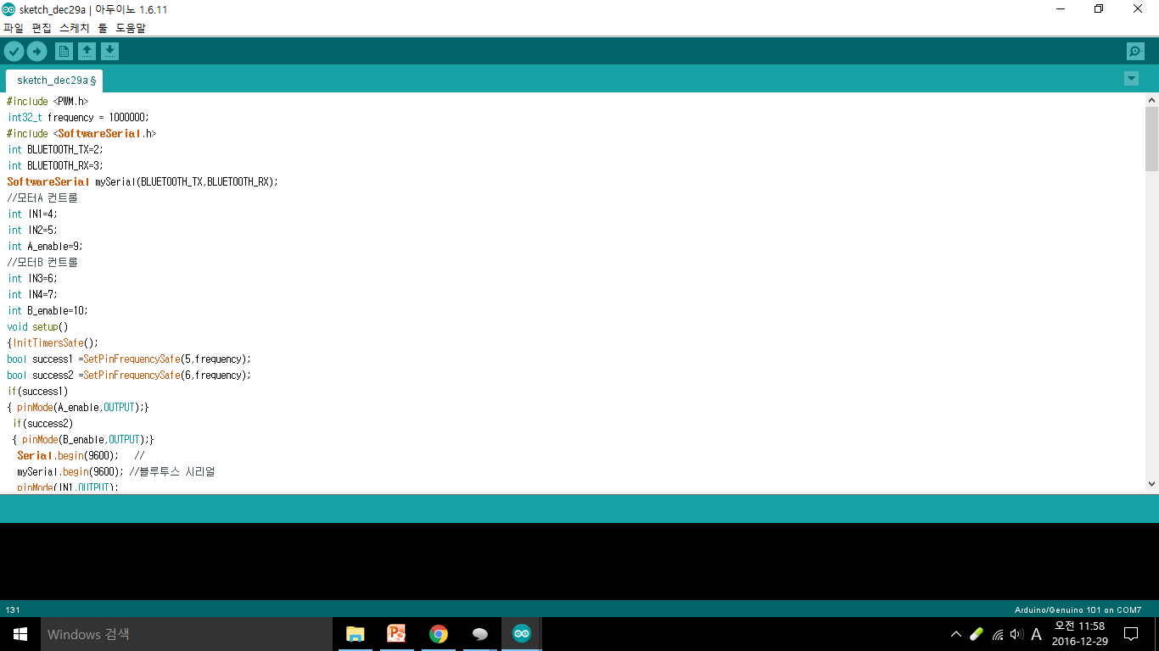
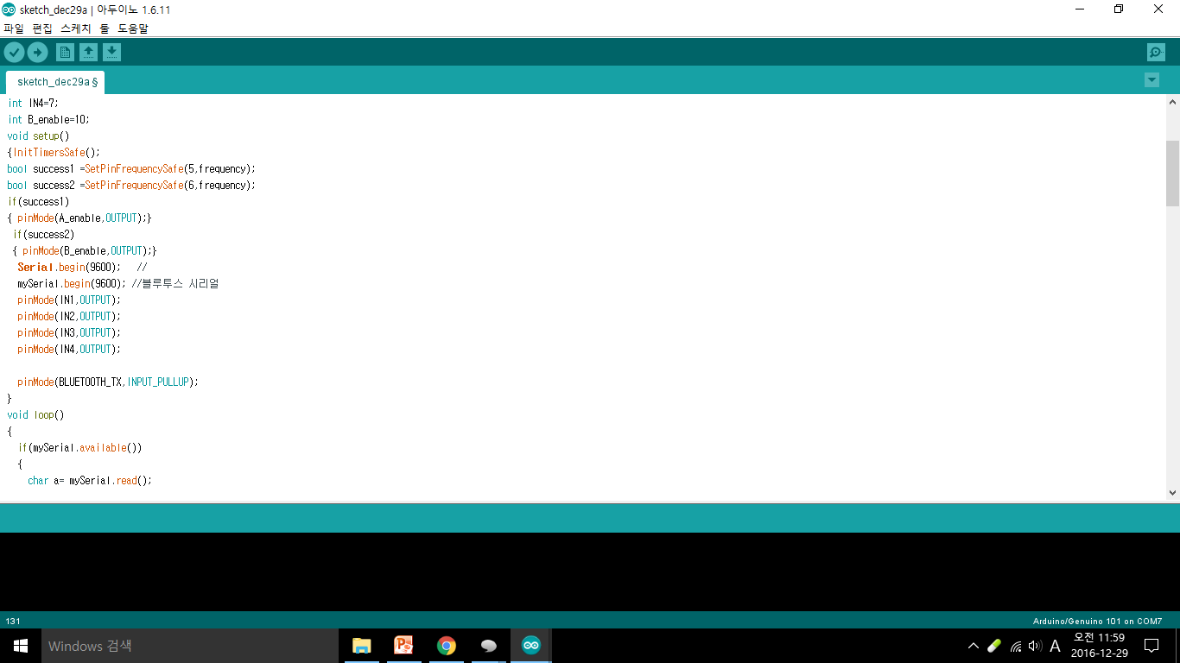
소스 - minicar

Slide 11
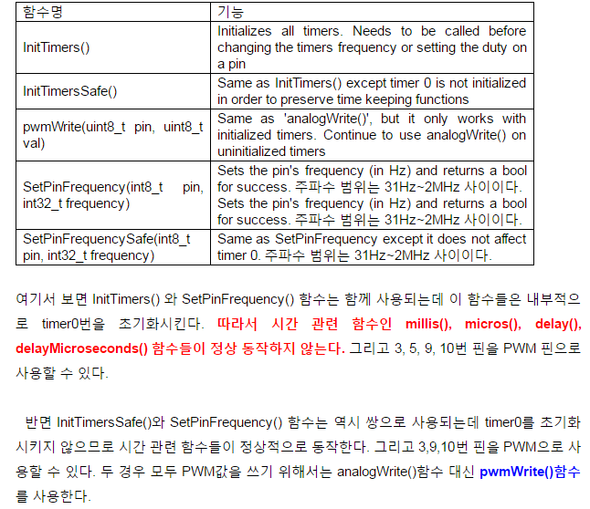
소스 - minicar

Slide 12
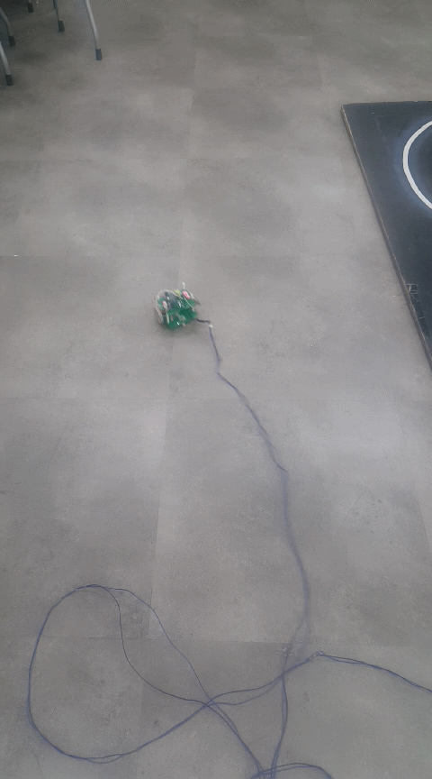
동영상

Slide 13
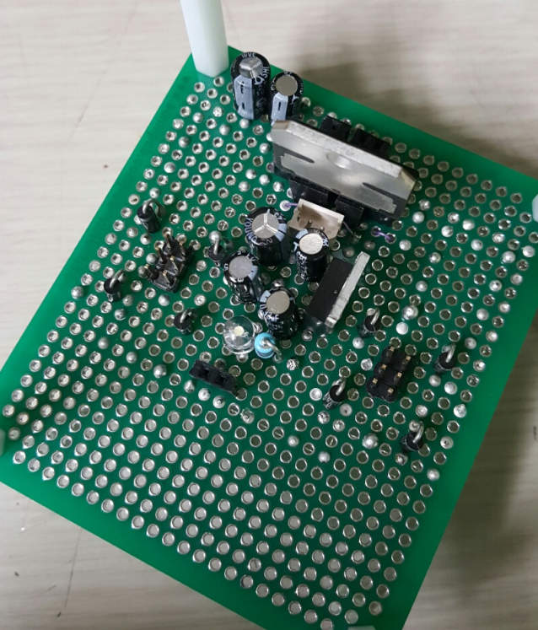
어려웠던 부분
블루투스 설정 - RX, TX 반대로 연결
모터드라이버 납땜
- 다이오드를 연이어서
- 선이 만나야 하는 부분에서 점프
통신 후 X값 Y값 분리

Slide 14
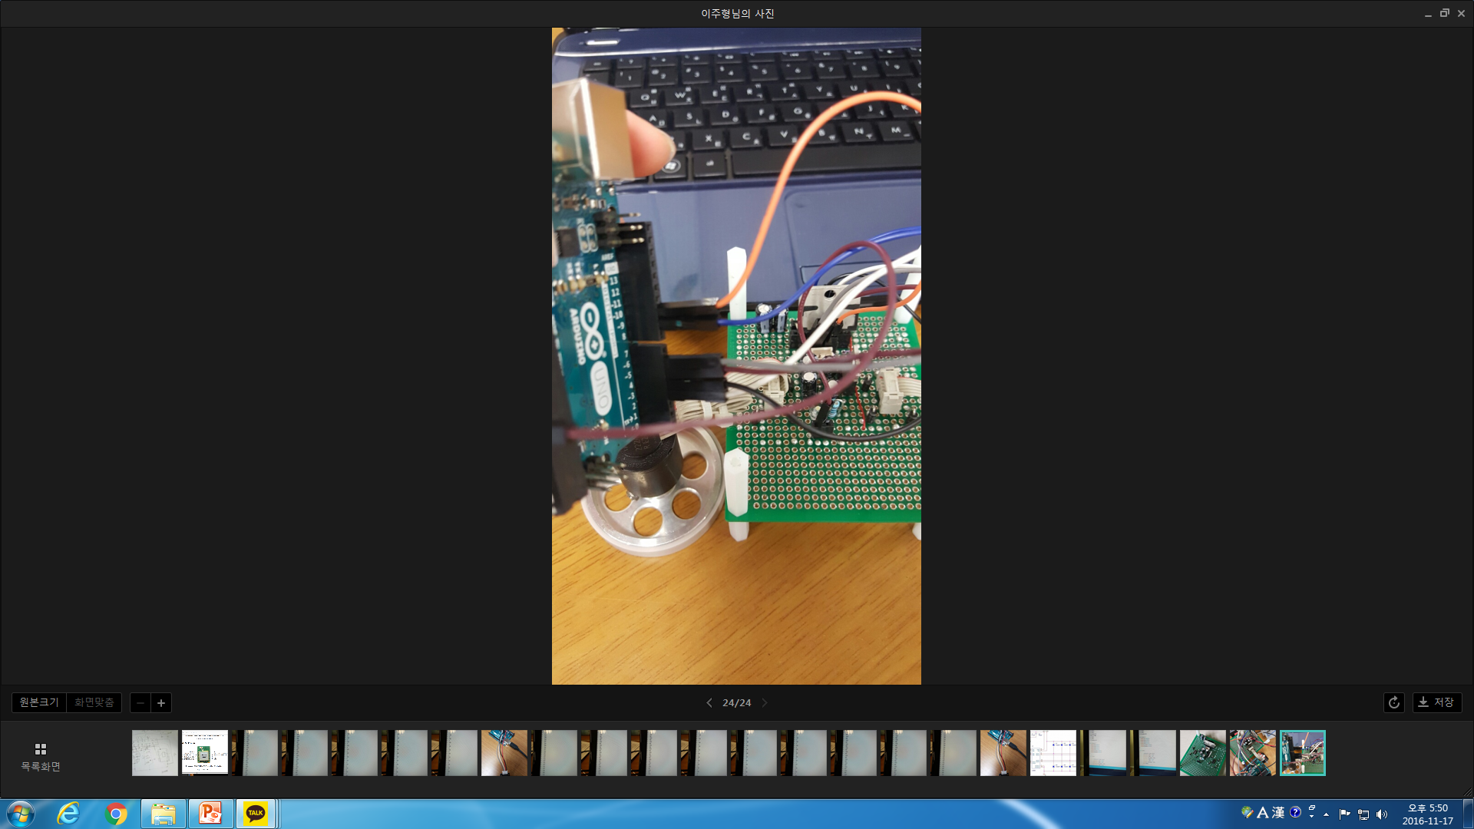
미흡했던 부분
방향 조절
-X값 Y값 분리하지 못해서 문자를 보내는 것으로 대체해버림
외형
- 실리콘 부착
- 모터 힘
소음

Slide 15
27기 이주형
THANK YOU FOR YOUR ATTENTION

